Slide 1
Automated Projector Calibration with Embeded Light Sensors
Johnney C.Lee, Paul H. Dietz,
Dan Maynes-Aminzade,
Ramesh Raskar, Scott E. Hudson
UIST ’04 Proceedings of the 17th annual ACM symposium on User interface software and technology
M8315 情報科学専攻 浜名 将輝
Notes:
言いたいことノート

Slide 2
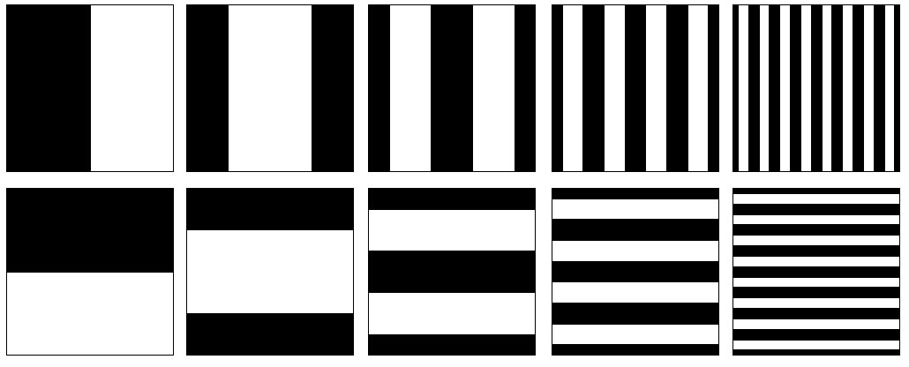
Abstract
投影（プロジェクション）技術
元のイメージを崩すことなく投影
投影面に適切なサイズでの投影
キャリブレーション
投影面を把握し、適切に調節して投影
自動キャリブレーション
光学センサ
バイナリパターン
Notes:
2先に断っておくと、この論文は2004年に発表されたものなので少々古い。
投影技術で最低限満たすべきこと
・元のイメージを崩すことなく投影させること。
・投影面に対してイメージを適切なサイズで投影させること。
キャリブレーションという技術は投影面を把握して、適切に調節して投影することを言う
上の二つを満たすためにはいかにうまくキャリブレーションするかが肝となる
そこで本論文では、光センサとバイナリパターンの照射を用いて自動的にキャリブレーションを行うシステムを提案している。
バイナリパターンとはどんなものかというと、 右図の白黒の縞模様のこと。

Slide 3
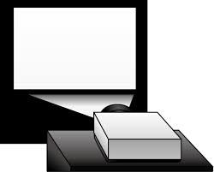
Introduction
投影技術
没入型ディスプレイの登場
品質の向上
キャリブレーション
正確さを求めるとかなり難しい
シンプルなキャリブレーション
より簡単に
より正確に
Notes:
投影技術により没入型ディスプレイが登場した
エンターテイメントや仕事、プレゼン、公共ディスプレイ等に使われ始め
いまや我々の生活に無くてはならない存在。（とは行かないまでも無かったらかなり不便）
その中で当然のことながら、この界隈の技術者たちはプロジェクタの品質向上に向けて
キャリブレーション技術を改善していこうとしている。
しかし、この従来の方法では正確にキャリブレーションするには複雑で膨大な計算が必要。
シンプルなキャリブレーション方法を考え、 より簡単に正確に高速にキャリブレーションを行いたい！
という欲求に対してアプローチしているのがこの論文。

Slide 4
Related Work
A Self-Correcting Projector [Raskar 2001]
Smarter presentations: Exploiting homography in camera-projector systems [Sukthankar 2001]
カメラベース
投射機が傾くと台形に写ってしまう現象
を自動補正
投影面の物理的特徴(フレーム等)に対応していない
正確なキャリブレーションを行えない
Keystone Effect
Notes:
上の二つの論文はカメラベースのキャリブレーションシステム。
カメラを用いて投影面の特徴を検出し、 Keystone Effectなどを補正している。
上の論文では、 投影面のフレームを検出してぴったりにイメージをキャリブレーションしたりすることができない。
また、カメラを用いての投影面の正確な把握には、カメラ自体の解像度、投影面の反射特性、環境光の影響、
投影面以外の背景部分の考慮等さまざまな要因を考慮して厳密に計算する必要がある。
計算がかなり難しくそもそもとして正確なキャリブレーションを行えない（※2004年の段階では）

Slide 5
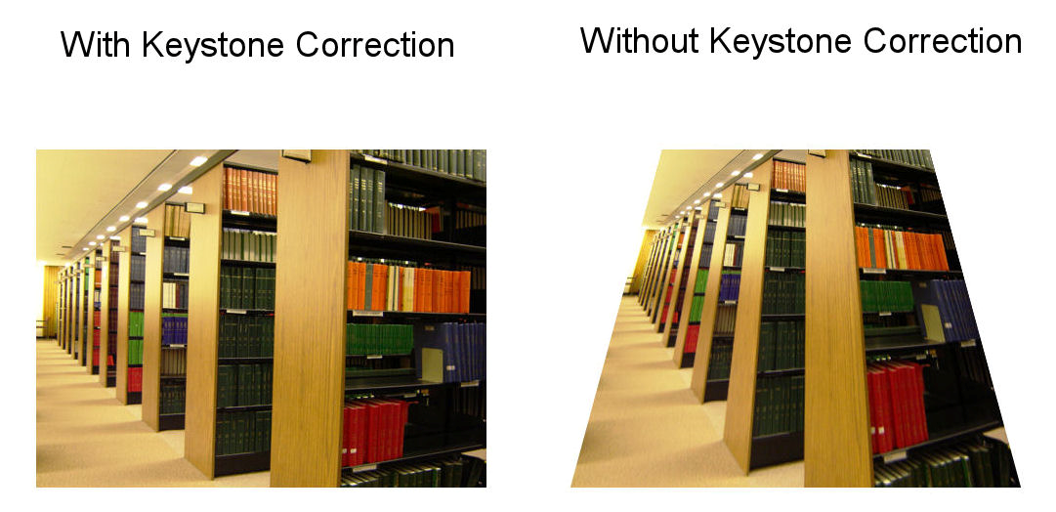
Keystone Effect (補足)
https://en.wikipedia.org/wiki/Keystone_effect
Notes:
Wikiより抜粋。
研究室でプロジェクタ使うことは多いと思うが、
投影面に対して、プロジェクタが傾いていたりなどすると、右のように台形の形になって投影されてしまうこと
をKeystone Effectという。

Slide 6
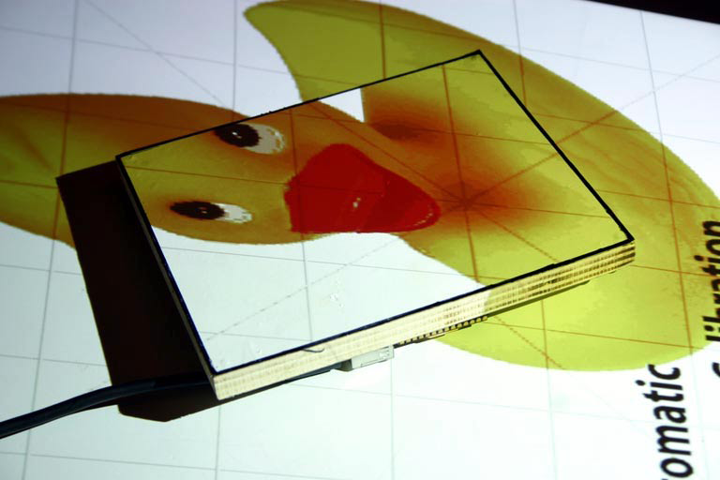
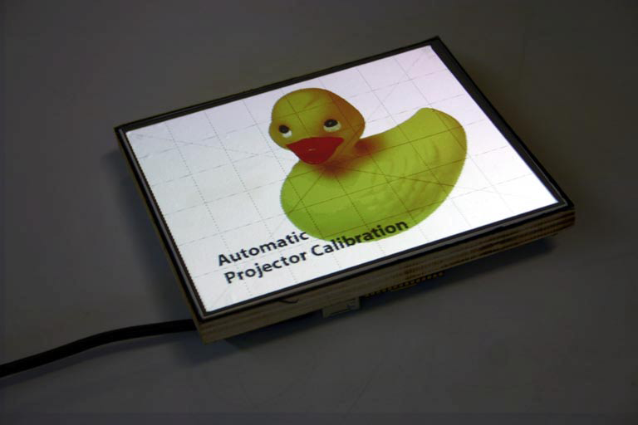
The proposed system
自動キャリブレーションシステム
光センサとバイナリパターンの照射
簡単にかつ、正確に
キャリブレーションする！
Notes:
光学センサとバイナリパターンの照射によって、カメラベースのキャリブレーションよりも簡単に、かつ正確にキャリブレーションすることができる。
左図のように的外れな投影でも、 キャリブレーションによって右図のように枠にぴったり収まっている。

Slide 7
動画
Notes:
システムの概要が良く分かる動画を…

Slide 8
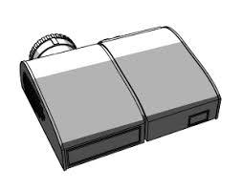
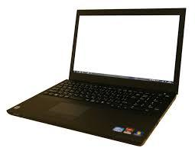
System Overview(1)
登場人物
Notes:
このシステムの登場人物の紹介
・円卓・・・光学センサつきスクリーンを置くための台。この台とスクリーンとを判別してキャリブレーションする。
・PC・・・プロジェクタへイメージを流す。
・プロジェクタ・・・イメージをスクリーン上へ写す。動画では上から下方向へイメージを写している。
・光センサつきスクリーン・・・4隅に光センサがついている。
・光センサをUSBケーブルでPCとつながっている。

Slide 9
System Overview(2)
システムの流れ
光学センサをターゲットスクリーンに埋める
光学センサの位置情報を推定するためバイナリパターンを照射
光学センサの位置からスクリーンの大きさ, 位置を推定
イメージをスクリーンに合わせて映写
Notes:
1. 光学センサを4隅に埋めたターゲットスクリーンを用意する
2. 光学センサの位置情報を取得するためにバイナリパターンを照射する
光学センサの位置からスクリーンの大きさ, 位置を推定
イメージをスクリーンに合わせて伸縮させ、 映写する
この辺りの詳しい説明は次のスライドから。

Slide 10
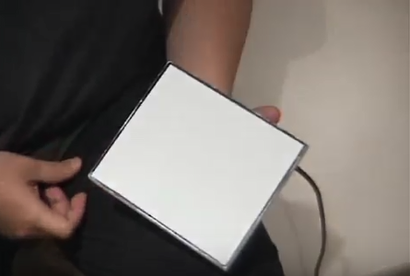
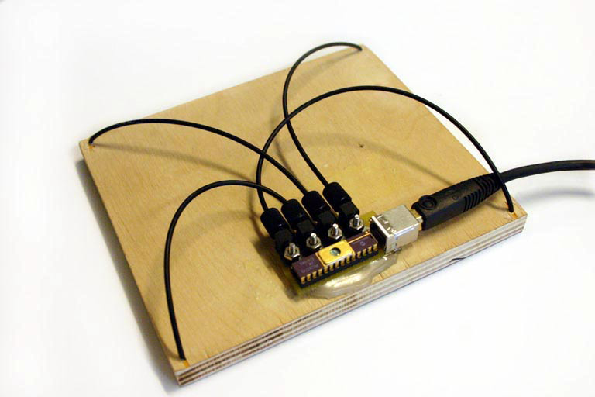
Embedding the Sensors(1)
Notes:
動画であった光学センサ付スクリーンの実物
表だけ見るとあまり分からないが、実は裏側から光ファイバーが埋め込まれており
表面の4隅に光ファイバーの先端がある。
光ファイバーは裏側の光センサとつながっている。

Slide 11
Embedding the Sensors(2)
表面に光が当たる
裏面のセンサに光ファイバーを 通じて光が届く
光センサは光の情報をホストPCへ送る
スクリーン
PC-スクリーン間の
情報伝達が可能に
プロジェクタ
Notes:
表面で検知した光情報は光ファイバーを通じて裏のセンサに届くようになっている。
このセンサは届いた光情報をホストPCへ送るような仕組みになっている。
光ファイバーを用いることにより, プロジェクタとスクリーンの角度が浅くても光ファイバーに光が入るので光情報を取れる
ことが大きな利点。
これによってとりあえずPCとスクリーン間でコミュニケーションが可能。
スクリーンの位置情報と大きさの取得はこの時点ではまだ不明なので次のスライドで。

Slide 12
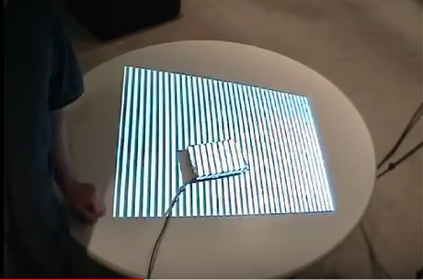
Calibration Patterns(1)
Notes:
光学センサの位置の検出方法
白黒のバイナリパターンを光学センサ付スクリーンに照射することにより光学センサ
の位置検出を行う。
バイナリパターンは動画では下の画像のような感じで照射されていた。

Slide 13
Calibration Patterns(2)
バイナリパターンを照射
各光学センサで光の有無を検出
検出結果のビット列をホストPCへ送信
例) 光有り→１ 光無し→０
V
V
V
V
A
D
A:
B:
C:
D:
1111000011
1111111100
1111110001
0000111111
B
C
Notes:
1. バイナリパターンを照射する
2. 各光学センサが光の有無を検出する。
3. 検出結果をビット列としてホストPCへ送信
ホストPC側でも照射しているバイナリパターンの各ピクセル値と、それを照射したときの1ピクセル辺りの大きさを
時系列ですべて把握しているため、これと光学センサからのフィードバックを同じ時系列で比較することによって、光学センサの位置を推定する。
各光センサの位置から光センサの距離も計算できる。
憶測：照射したときの実際の1ピクセルの大きさは、プロジェクタから台までの距離に比例すると思われるので一応計算可能。プロジェクタから台までの距離推定は測距センサなり使って測定可能

Slide 14

Calibration Patterns(3)
XGA (1024 x 768)
(0, 0)
Length = ?
(1023, 0)
Screen
Length = ?
(0, 767)
(1023, 768)
Notes:
XGAというのは昔のパソコンで標準的に使われていた解像度のこと
XGAの場合光センサの物理位置と距離を取得できたら、 その位置に図のような座標を割り当てて、
縦方向の物理長768分割
横方向の物理長1024分割
したマス目にピクセルを配置していくことでキャリブレーションが完了する。

Slide 15
Calibration Patterns(４)
必要なバイナリパターンの数
O(log2n) n:ピクセル数
XGA (1024 x 768)
20個のバイナリパターンを照射
アメリカ大陸の面積ほどのスクリーン
60個のバイナリパターンを照射することでミリメートル精度でキャリブレーションが可能
Notes:
必要なバイナリパターンの数はピクセル数をｎとすると
O(log2n) のオーダー
導出は書いてるところ見つからなかったので割愛
XGAという昔パソコンで標準的に使われていた解像度(1024x768)では20個のバイナリパターンを照射することでキャリブレーションが可能
アメリカ大陸並みの大きさのスクリーンでも60個のバイナリパターンを照射することでミリ精度
でキャリブレーションが可能。つまり1ピクセルが1ミリｘ1ミリで大きさがアメリカ大陸のスクリーンがあったとしたら
60個のバイナリパターンでOKということ。

Slide 16
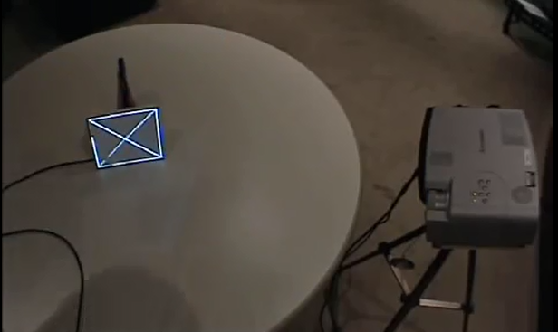
Using the Homography(1)
ホモグラフィ変換
アフィン変換の拡張
図形を台形に変形させることができる
Notes:
ホモグラフィ変換とは画像変形するときに使われる。
アフィン変換と違い、 画像を台形に変形させることができる。
アフィン変換は平行四辺形だけ。

Slide 17
Using the Homography(2)
上から
プロジェクタ視点
スクリーン
プロジェクタ
Notes:
左の図のようにプロジェクタに対してスクリーンが斜め向いている場合
右の図のようにプロジェクタ視点からはスクリーンが台形の形になっているように見える。
このような場合にホモグラフィ変換を適用してもともと長方形の画像をスクリーンの台形に合わせて変形させる

Slide 18
Application(1)
Wireless Sensor
光学センサからホストPCへ無線で接続
（ACMから画像とってくる）

Slide 19
Application (2)
Shader Lamps
3次元物体への投影
（ACMから画像とってくる）

Slide 20
Application (3)
Multi-projector Stitching
複数プロジェクタで1枚の画像を投影
（ACMから画像とってくる）

Slide 21
Discussion and Future Work
良かったところ悪かったところ
将来的な取り組み事項
動く物体への投影

Slide 22
Summery
まとめ
キャリブレーション手法の提案および実装
軽量, 正確性を重視
提案手法に基づくアプリケーションの開発
今後の課題
動く物体への投影

